Slide 1
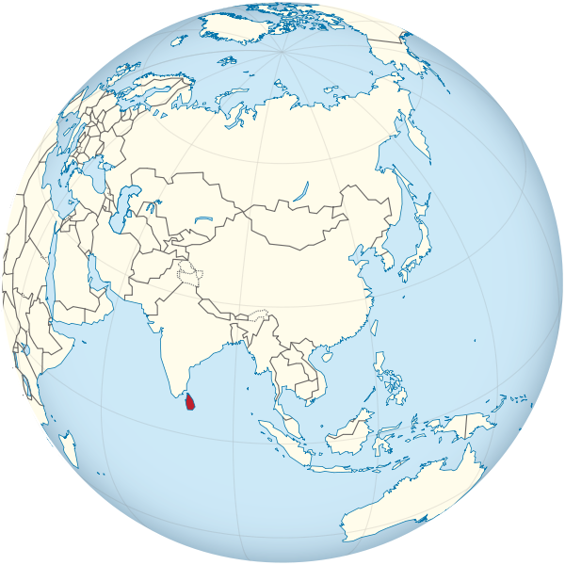
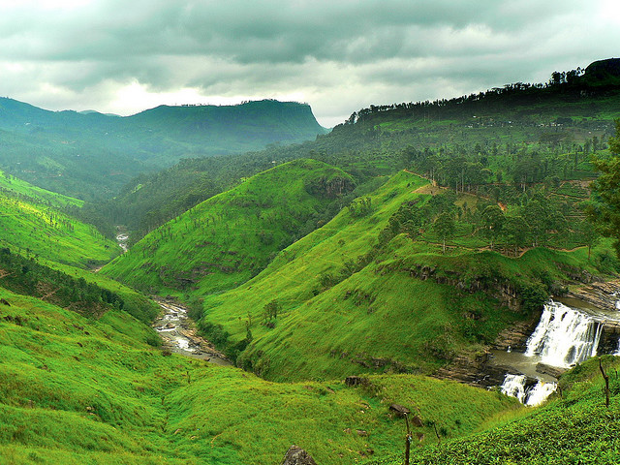
Презентация по географии на тему: «Страны Азии. Шри-Ланка» ученицы 10-Б класса КУ «ЛНВКСШУОПК – коллегиум №36» Опри Дианы

Slide 2
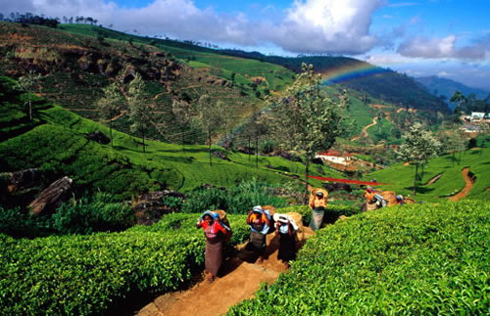
Социалистическая Демократическая Республика Шри-Ланка - государство в Южной Азии, на одноимённом острове у юго-восточного побережья Индостана. Со времён португальского вторжения и до обретения независимости в европейских языках страна называлась Цейлон.
Официальная столица: Шри-Джаяварденепура-Котте (местопребывание парламента и верховного суда). Фактическая столица: Коломбо (местопребывание правительства, резиденция президента)
Площадь – 65 610 км ²
Население - 18,5 млн. человек
Плотность -
308 чел./км²
Официальные языки – сингальский и тангильский
Основные религии - буддизм, индуизм, христианство, ислам
Валюта – ланкийская рупия

Slide 3
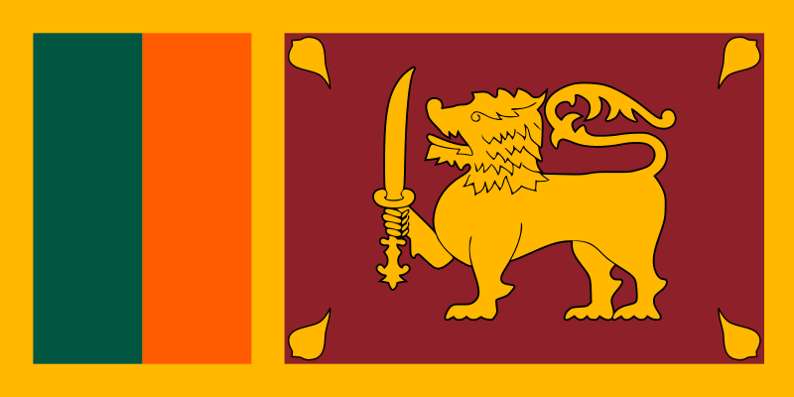
Флаг Шри-Ланки
После приобретения Шри-Ланкой независимости в 1948 году под названием Цейлон, был принят древний флаг королевства Канди, который представлял собой красное поле с золотым львом, зажавшим в лапе саблю. Лев олицетворяет прародителя цейлонцев.
В 1951 году на флаг были добавлены зелёная и оранжевая полосы, символизирующие мусульманское и индуистское меньшинства соответственно, а красное поле представляет буддистское большинство. В 1972 году, когда страна была переименована в Шри-Ланку, четыре листка священного буддийского дерева фиговое были добавлены в углы красного поля. Листки символизируют любовь, сострадание, взаимопонимание и самообладание. Эта версия флага стала официальной в 1978 году.
Герб Шри-Ланки
Герб Шри-Ланки представляет золотого идущего с поднятой правой передней лапой льва (сингальский лев), держащего меч в своей правой передней лапе (тот же самый лев на флаге Шри-Ланки) в центре, и был принят в его настоящем виде в 1952 году.

Slide 4
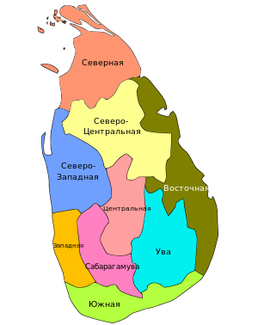
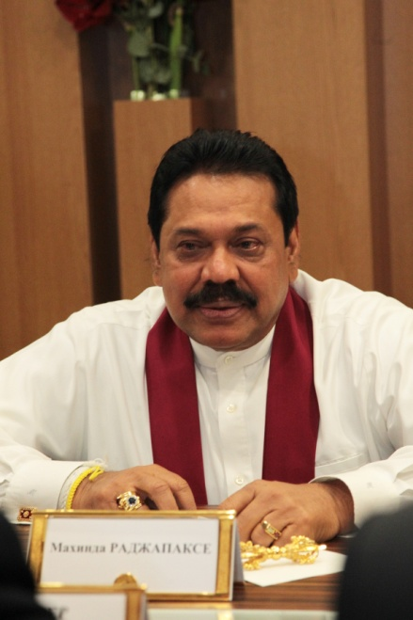
В Шри-Ланке законодательная власть принадлежит парламенту, члены которого избираются всенародным голосованием. Исполнительная власть находится в руках президента страны, который обладает правом смещения с постов премьер-министра и членов кабинета министров, а также правом роспуска парламента. Президент и парламент избирается на 5 лет. Право на голосование имеют лица достигшие 18 летнего возраста.
В административном отношении страна разделена на 9 провинций, которые в свою очередь, подразделяются на 25 округов:
21 ноября 2005 новоизбранный президент Шри-Ланки Махинда Раджапаксе принял присягу нового премьер-министра Ратнасири Викреманаяке.

Slide 5
Физико-географическое положение
Государство Шри-Ланка размещается на острове в Индийском океане, расположенном южнее полуострова Индостан в 800 км. от экватора. Протяженность с севера на юг 445 км, а с запада на восток 225 км. Омывается водами Индийского океана и Бенгальского залива. Отделён от Индостана Манарским заливом и Полкским проливом. Так называемый Адамов мост — отмель в Полкском проливе — когда-то полностью соединял Шри-Ланку с материком, но, по данным летописей, был разрушен землетрясением около 1481 г.
Климат
Шри-Ланка расположена в тропическом поясе и защищена мощным горным массивом от северных ветров.
Климат - муссонный, на юге и западе - экваториальный, на востоке и севере - субэкваториальный.
Среднегодовая температура воздуха в большинстве районов от +25 до +30 градусов С, за исключением горных областей, где она зимой опускается до +10 С.
Средняя температура воды в Индийском океане около страны +27 °C, она отличается от температуры воздуха всего на пару градусов.
Высокая влажность воздуха (75%).
Смена времен года на Шри-Ланке обусловлена не изменением температурных характеристик, а направлением ветра и интенсивностью осадков. Муссоны - с мая по октябрь (юго-западный) и с октября по апрель (северный). Дождливое лето и сухая зима.

Slide 6
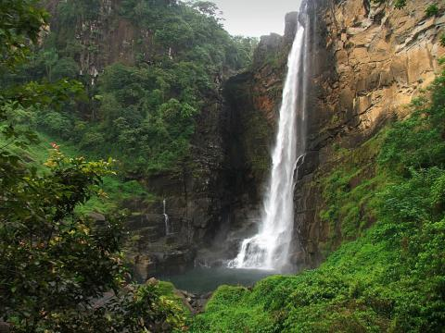
Рельеф
Основная часть острова занята равниной, высота которой редко превышает 100 м. над уровнем океана.
В центре острова расположен Центральный горный массив. Средняя высота гор – 1000-2000 м над уровнем океана, но отдельные вершины поднимаются выше. Самая высокая точка острова - гора Пидуруталагала имеет высоту 2524 м., затем Киригалпотта - 2395 м., Тотополаканда - 2357 м. Однако наиболее известен величественный Адамов пик (Шри Пада) - 2243 м.
Водопад Бамбараканда
Реки
С перечисленных гор текут многие реки Шри-Ланки. Самая крупная река Махавели Ганга (335 км.) берет свое начало около Пика Адама и впадает в Индийский океан на востоке Шри-Ланки около Тринкомали. Другие реки Малвануна Оя - 164 км, Келани Ганга - 145 км. Единственная река не берущая начало в горах, Кала Оя - 148 км, вытекает из древнего гигантского резервуара Калавева, постоенного в 5-м веке нашей эры. Многие реки судоходны. Там где горы и реки, имеются и водопады. 212 метровый Косланда Брайда Вейл, "Фата невесты" - один из самых высоких с единой струей водопадов в мире. Водопад Бамбараканда - 241 м. самый высокий каскад на острове.

Slide 7
Полезные ископаемые
Основные полезные ископаемые острова: графит, апатит, каолиновые и другие глины, известняк, полевые шпаты, кварцевый песок, драгоценные и полудрагоценные камни (сапфир, рубин, аквамарин, топаз, лунный камень, хризоберилл и др.).
Почвы
Во влажной зоне как на низменностях, так и в горах распространены красно-желтые почвы. Как и многие другие типы почв во влажных тропиках, они малоплодородны. Обширные низменности центрально-северной и юго-восточной частей сухой зоны заняты наиболее продуктивными в тропиках красно-бурыми почвами, но они плохо удерживают влагу и с трудом поддаются обработке.
Растительный мир
Естественная растительность низменностей влажной зоны и прилегающих гор в значительной степени сведена хозяйственной деятельностью человека. Эти области некогда были покрыты густыми влажными тропическими лесами, которые выше по склонам сменялись горными вечнозелеными лесами. На низменностях сухой зоны леса понесли ущерб в результате деятельности человека, но местами они еще сохранились в виде смешанных вечнозеленых сообществ ксерофитного типа. Засушливые возвышенности в провинции Ува отчасти заняты вторичными злаковниками.
Животный мир
Фауна Шри-Ланки богата и включает ряд своеобразных видов. Численность крупных животных, особенно слонов, медведей и леопардов, неуклонно сокращается в связи с расширением сельскохозяйственных площадей и сведением лесов. В стране представлены многие виды змей, крокодилов и ящериц.

Slide 8
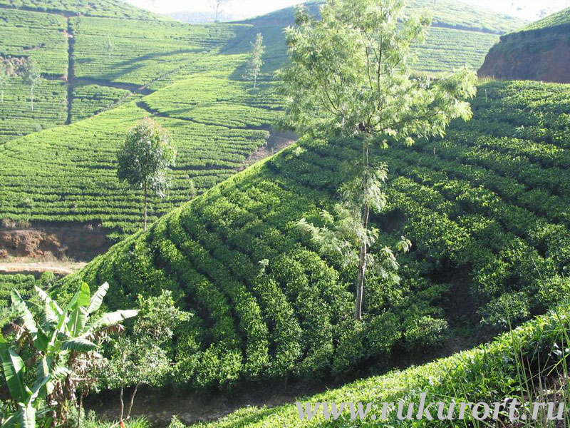
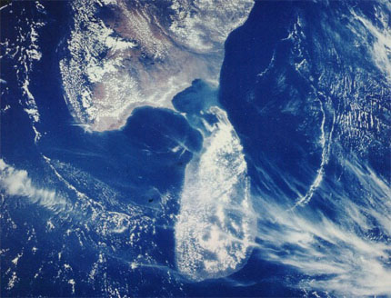
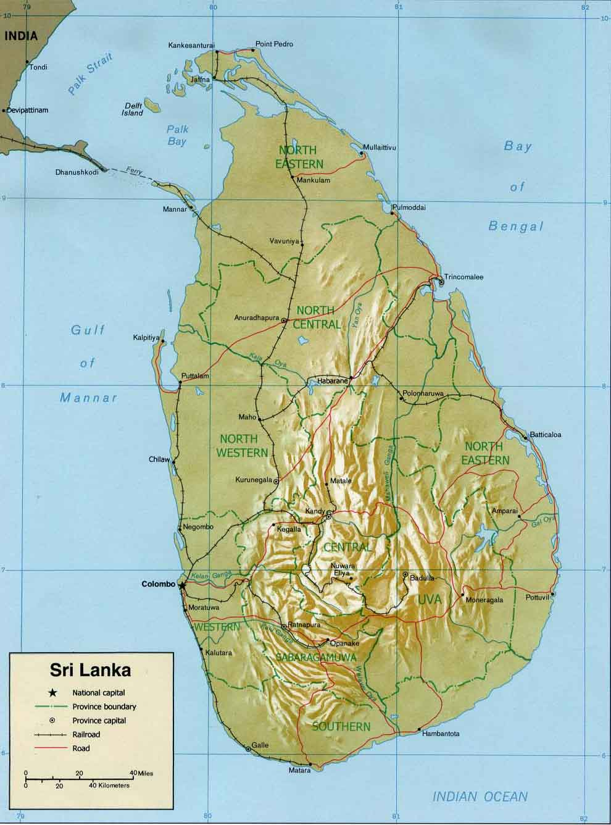
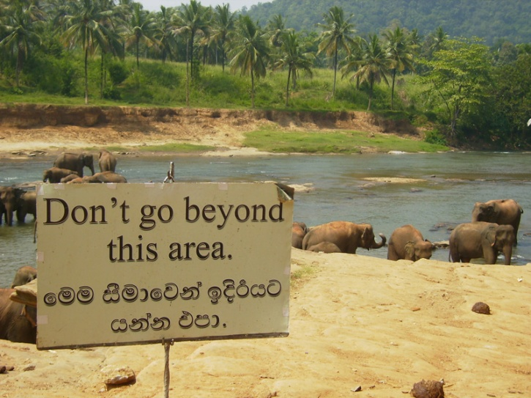
14 % территории острова занимают национальные парки, заповедники и резервации. Наиболее крупные из них - Национальный Парк Яла (309 км. от Коломбо), Национальный Парк Удавалаве (170 км. от Коломбо), Национальный Парк Васгамува (200 км. от Коломбо), Национальный Парк Вилпату (176 км. от Коломбо) и Национальный Парк Бундала (260 км. от Коломбо).

Slide 9
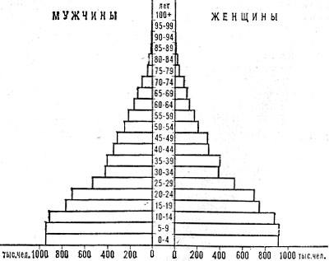
Население
По этническому составу Шри-Ланка многонациональная страна. Общая численность населения составляет 18,5 млн. человек. Средняя продолжительность жизни мужчин 70 лет, женщин 74 года. Соотношение мужского и женского населения 50 на 50.
Национальный состав:
Половозрастная структура населения:
74 % сингалы
18 % тамилы
7,5 % мусульмане и бургеры
0,5 % приходится на другие национальности
Более всего урбанизирован густонаселенный юго-запад. Столицей и главным торгово-деловым центром Шри-Ланки является ее крупнейший город Коломбо. В административном центре Северной провинции Джафне в мирное время насчитывалось 129 тыс. жителей.
В пределах Центрального массива выделяется город Канди (ок. 104 тыс. жителей), бывшая столица последнего сингальского государства. Галле (84 тыс. жителей) – административный центр Южной провинции и небольшой порт.

Slide 10
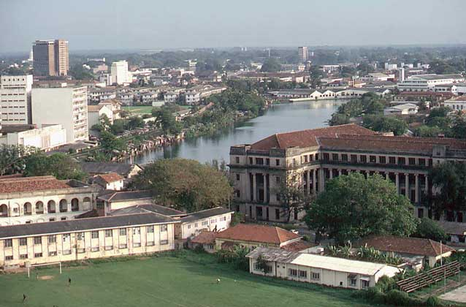
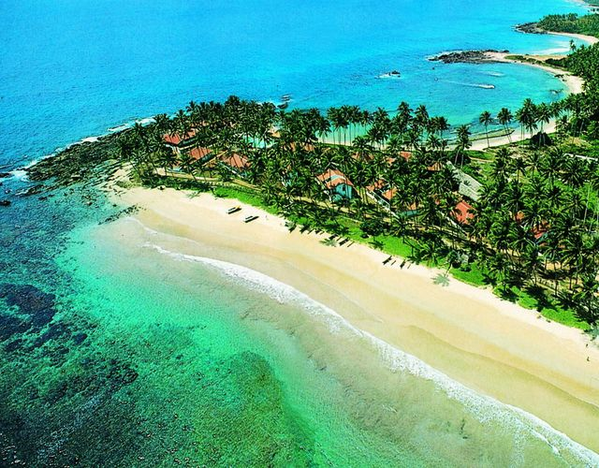
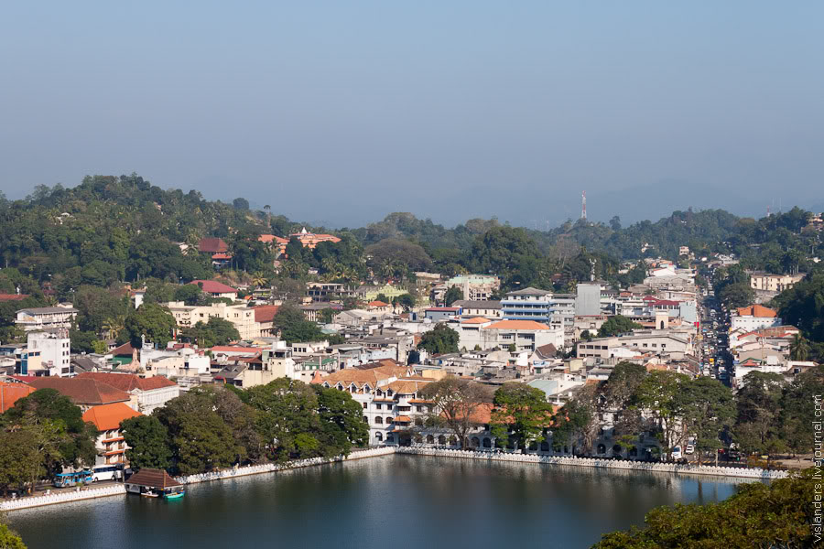
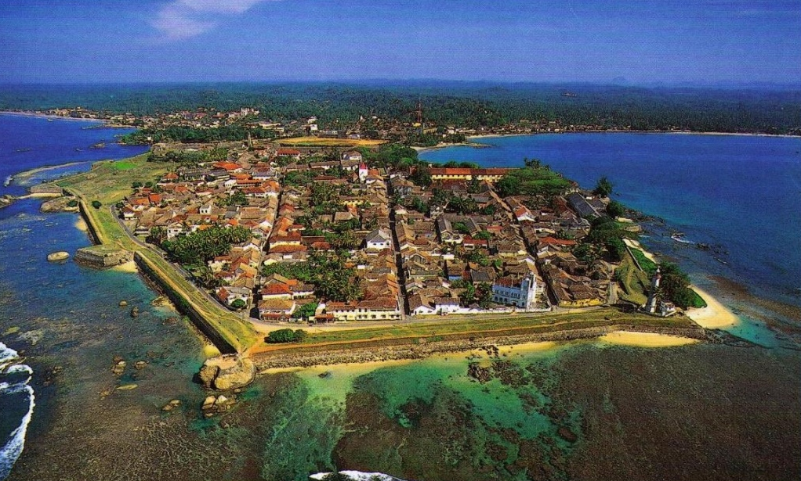
Коломбо
Джафне
Канди
Галле

Slide 11
Основные отрасли промышленности Шри-Ланки
Добывающая промышленность Шри-Ланки (занимается разработкой графита (1-e место в мире), соли и драгоценных камней)
Текстильная (63 % экспорта)
Швейная
Имеются предприятия по переработке нефти и производству цемента, автосборке
Транспорт
Шри-Ланка располагает густой дорожной сетью, особенно во влажной зоне и Центральном массиве. Общая длина дорог, пригодных для движения автотранспорта, составляет 40,7 тыс. км, из них ок. 3/4 имеют твердое покрытие. Из-за нехватки средств в 1990-х годах масштабы ремонтных и строительных дорожных работ пришлось ограничить. Длина сети железных дорог 1982 км, но многие из них на северо-востоке бездействуют с середины 1980-х годов. Главный порт Коломбо, обладающий искусственной гаванью, обслуживает большую часть международных морских перевозок. Близ столицы, в Катунаяке, находится международный аэропорт.

Slide 12
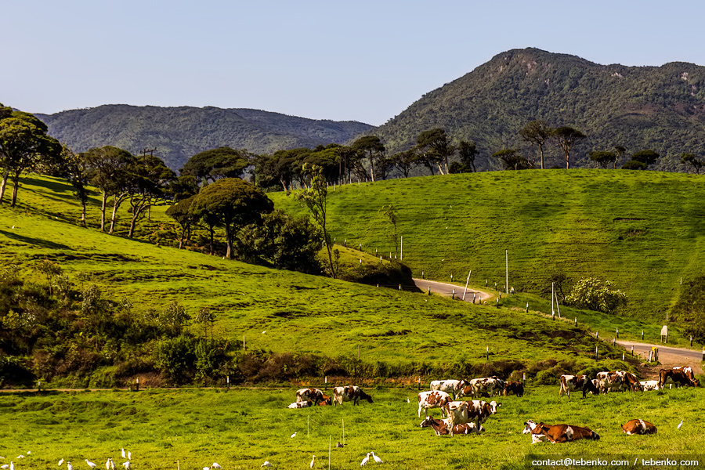
Сельское хозяйство
Растениеводство - ведущая отрасль аграрного сектора страны. Следует выделить плантационное выращивание технических культур, предназначенных для экспорта - чая, каучука, продуктов кокосовой пальмы (копра и др.). Кроме того, население занимается рыболовством и жемчужным промыслом. Из других продовольственных культур выращивают просо, кукурузу, бобовые, батат, маниок, овощи, пряности (корица, черный перец, кардамон), из технических культур - волокнистые и масленичные, из плодовых – бананы, ананасы.
Животноводство развито слабо, крупный рогатый скот используется более часто в качестве тяговой силы. Для подъема этой отрасли организуются государственные животноводческие фермы, изыскиваются возможности расширения кормовой базы.

Slide 13
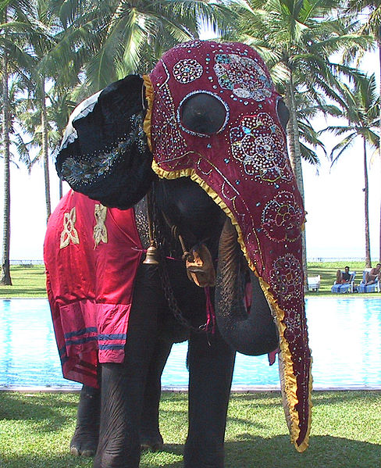
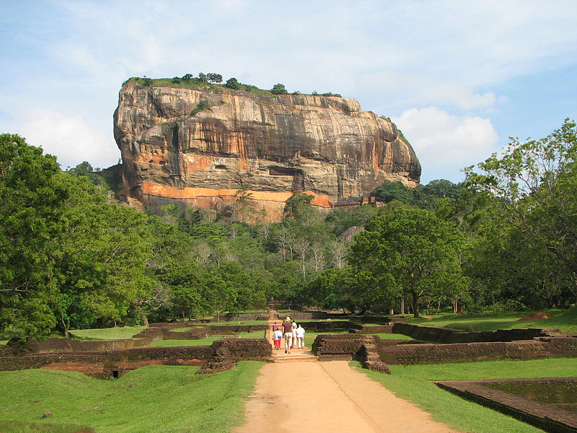
Внешняя торговля
Экспортируется продукция плантационного хозяйства - чай (3-e место в мире), натуральный каучук (4-e место в мире), кобра, a также нефтепродукты, алмазы и другие драгоценные камни, одежда. Импортирует Шри-Ланка промышленное оборудование и различные потребительские товары, нефть.
Основные внешнеторговые партнеры: США, Великобритания, Япония, Индия, Сингапур.
Туризм
Страну ежегодно посещают до полумиллиона туристов. Их привлекают многочисленные памятники старины и возможности приморского отдыха.

Slide 14
Интересные факты
На сегодняшний день остров является одним из самых безопасных мест для туристического посещения во всем мире. Отношение к туристам, чуть ли не благоговейное.
Нельзя входить на территорию храма в шортах или короткой юбке, а также в одежде с открытыми плечами и спиной. При входе в храм нужно снимать обувь и головной убор, а так как с гигиеной в таких местах не все благополучно - запастись для этого несколькими комплектами одноразовых носков или продезинфицировать подошвы ног после посещения.
Не рекомендуется без разрешения фотографировать местных жителей и храмы, поворачиваться спиной к статуям Будды или позировать на их фоне, демонстрировать собеседнику подошвы ног или обуви, показывать куда-либо указательным пальцем или брать левой рукой. Многие животные (особенно - корова) являются священными и их нельзя "обижать" ни при каких условиях.
Отдельная проблема - обезьяны. Они здесь везде и очень навязчивы. Могут вырвать из рук пищу или какую-нибудь нужную мелочь, вплоть до фото- или видеокамеры. Искать их потом бесполезно. На территории монастырей обезьяны считаются неприкосновенными, поэтому попытка погнаться за такой воровкой может вызвать у местных жителей агрессию. Также обезьяны могут забраться в гостиничный номер и устроить там форменный погром, поэтому перед уходом следует плотно закрывать окна или специальные противомоскитные рамы с сеткой.

Slide 15
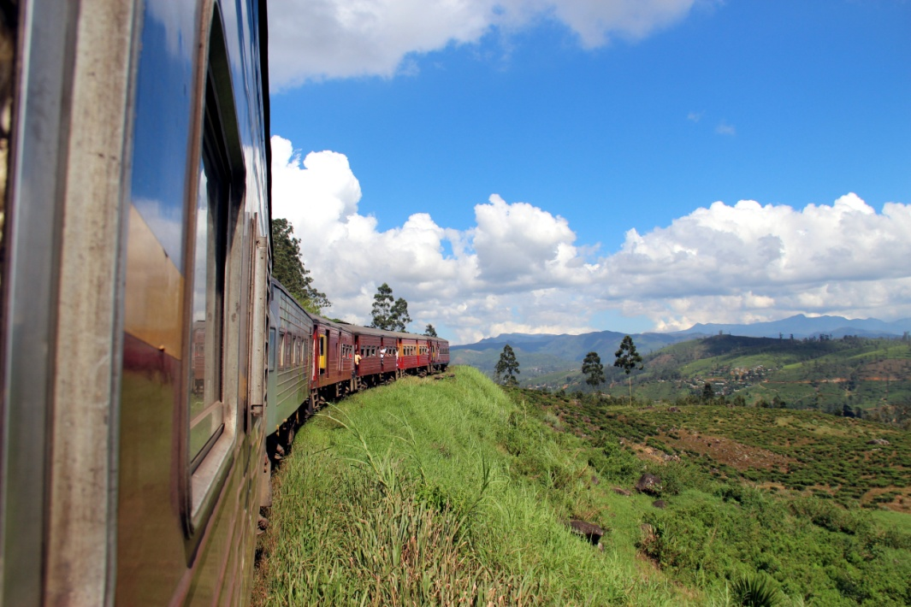
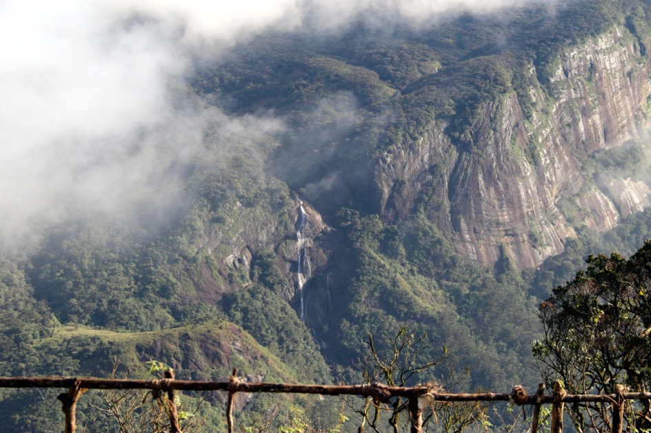
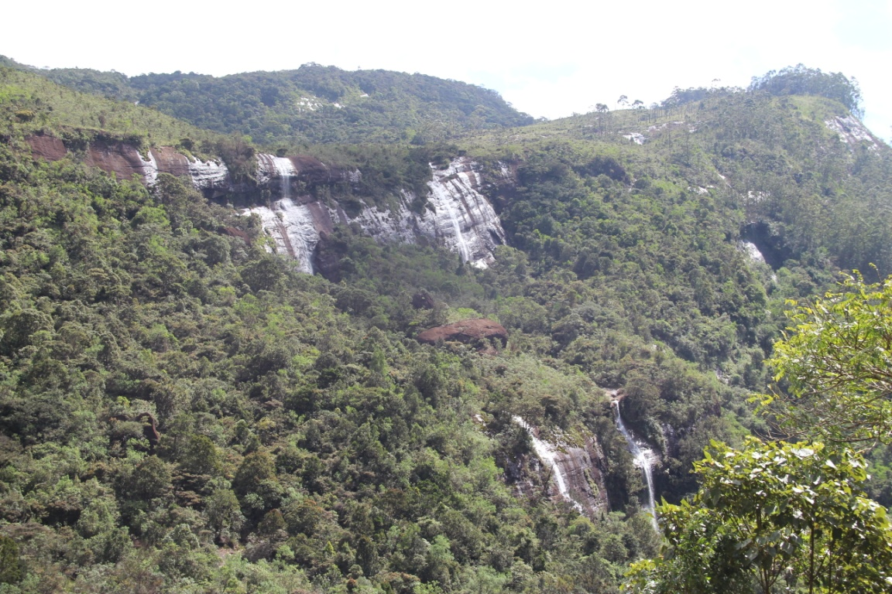
Спасибо за внимание!

